Slide 1
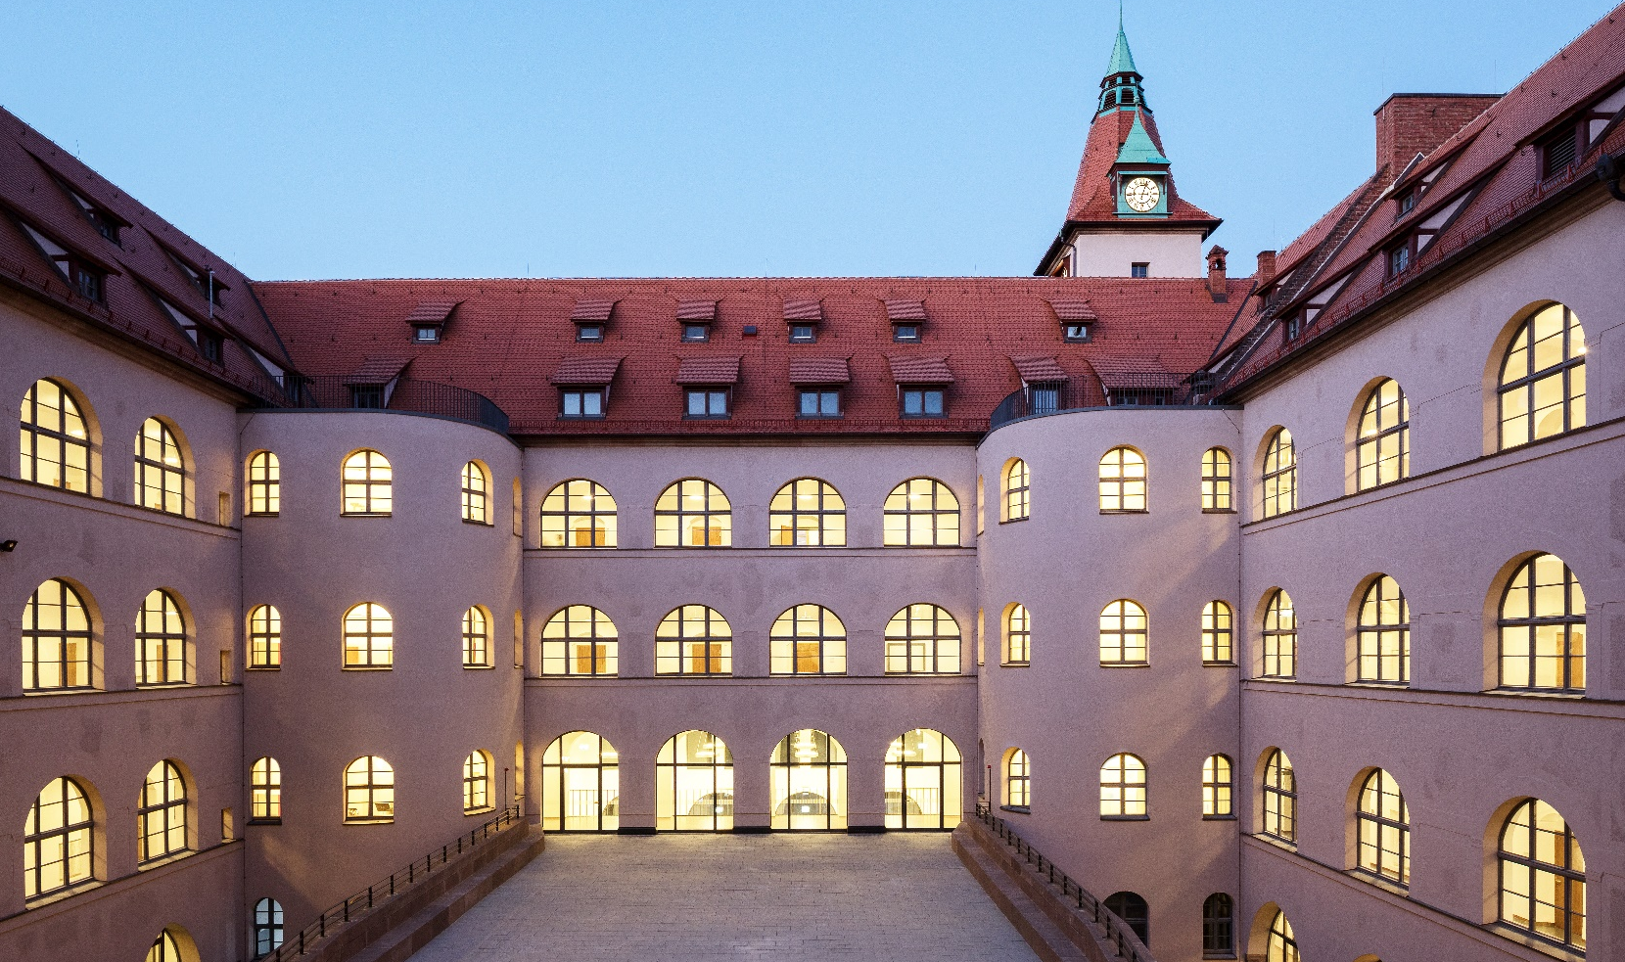


10.11.2025: „Ereignis“ Notre Dame. Hildegard von Bingen
Titel Fett
HIER IST PLTZ FÜR TITEL ODER BEGRÜSSUNG

Slide 2
Musikgeschichte – welche Musikgeschichte?
Vorlesung als Aneignungsprozess, den der Historiker Hayden White einen „Prozeß des Vertrautmachens des Unvertrauten“ nennt, in dem das Unvertraute „aus dem Bereich der Dinge, die als [...] unklassifiziert empfun­den werden, herausgenommen und dem einen oder anderen Bereich von Erfah­rung eingefügt“ werde
Musikwissenschaft verstehe ich
als Kunstwissenschaft und als Teil der ‚per­forming arts’,
als Geschichtswissenschaft mit dem Interesse vor allem an der Musikgeschichte Europas,
als Kulturwissenschaft, die Fragen der ‚cultu­ral studies’ und der ‚gender studies’ aufgreift.
Zu ihrem Gegenstandsbereich ge­hören so­wohl Hochkultur wie Alltagskultur, sowohl Kunstwerke ersten Ranges wie kultu­relles Handeln, das in Wechselwirkung zwischen KomponistInnen, Inter­pre­tInnen, FörderInnen und HörerInnen entsteht

Slide 3
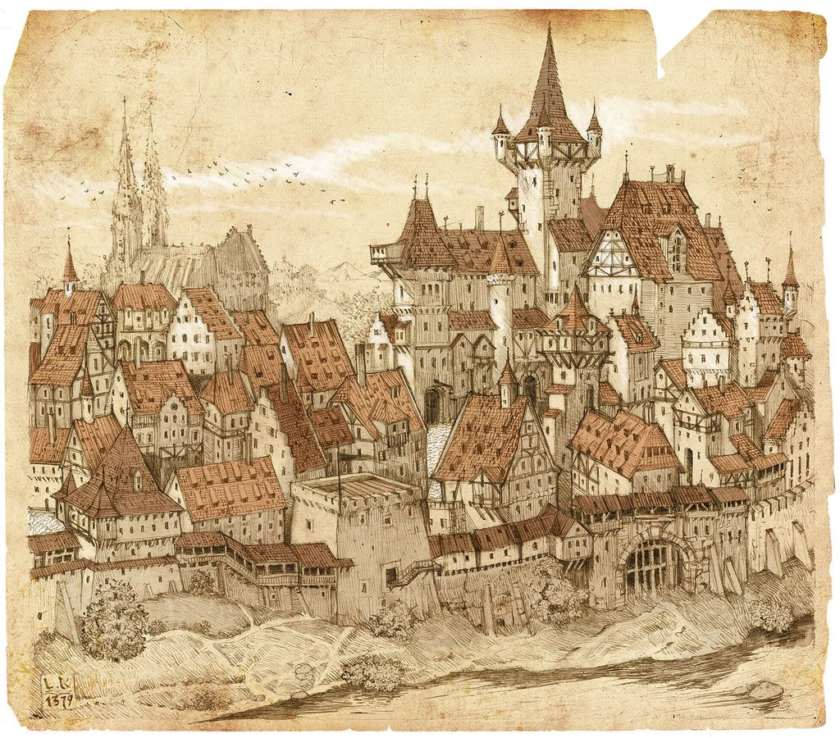
1. Zum historischen Kontext

Slide 4
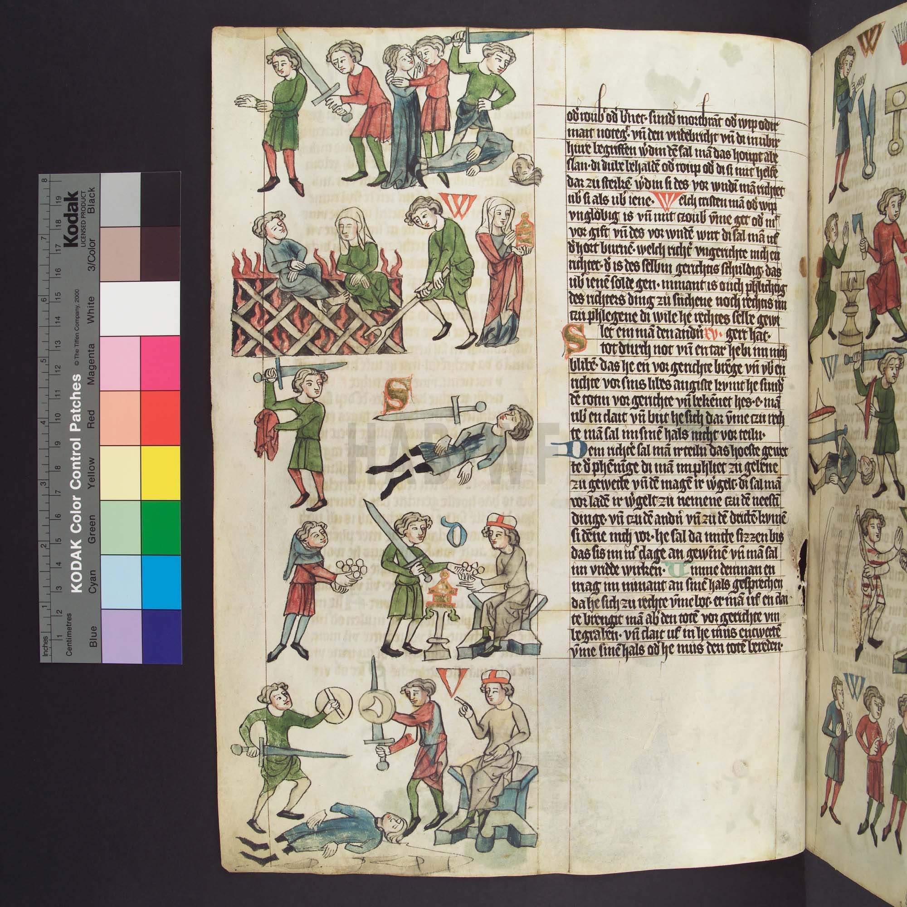
Sachsenspiegel. Wichtigstes deutsches Rechtsbuch des späteren Mittelalters, verfasst zwischen 1220 und 1235 von Eike von Repgow auf Anregung des Grafen Hoyer von Falkenstein (Sachsen-Anhalt). Er blieb teilweise bis ins 19. Jh. geltendes Recht.

Slide 5
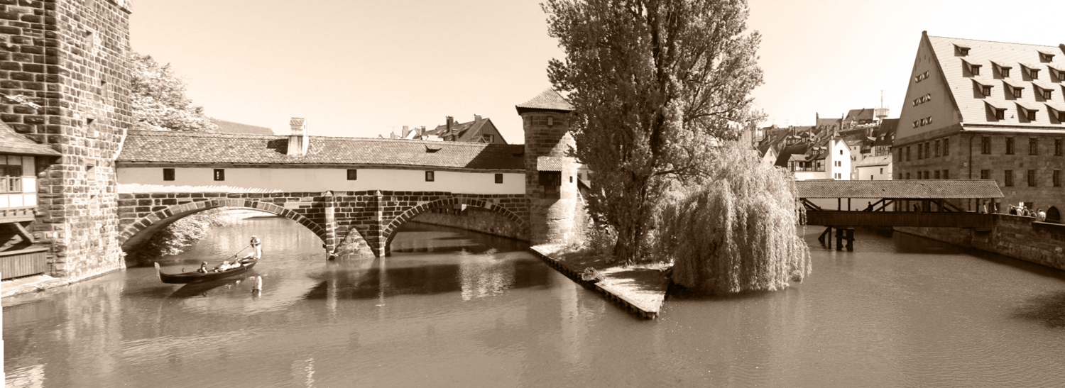
Die Dokumentation „Ein Tag in…Nürnberg 1593 – Der Scharfrichter Frantz Schmidt“ beleuchtet dessen Leben und das seiner Familie und gewährt Einblick in das Rechtssystem der Frühen Neuzeit.
„Terra X“-Dokumentation (2024) von ZDF und arte mit Dr. Jennifer Oevermann und Dr. Roxanne Narz aus dem wissenschaftlichen Team von „Geschichte Für Alle e.V.“ Nürnberg mit.
ZDF-Mediathek

Slide 6
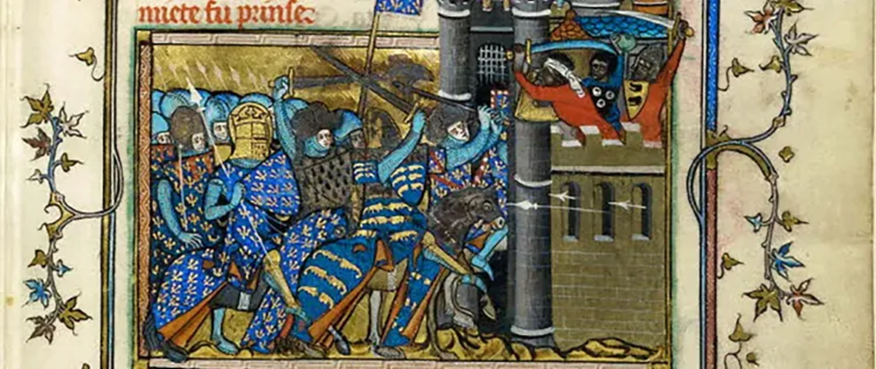
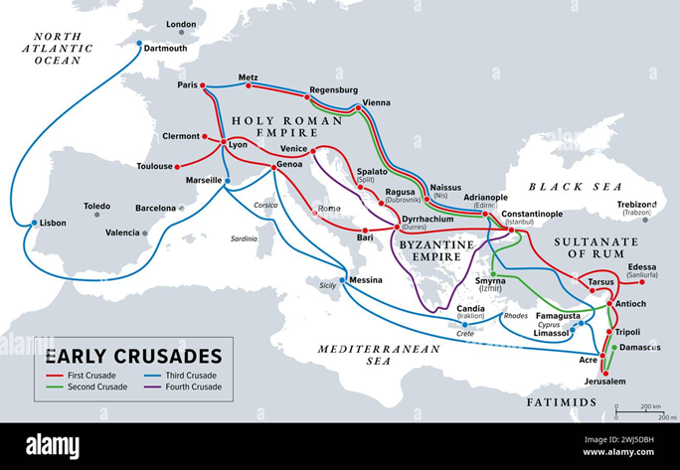
Kreuzzüge zwischen 1095/99 und dem 13. Jahr- hundert

Slide 7
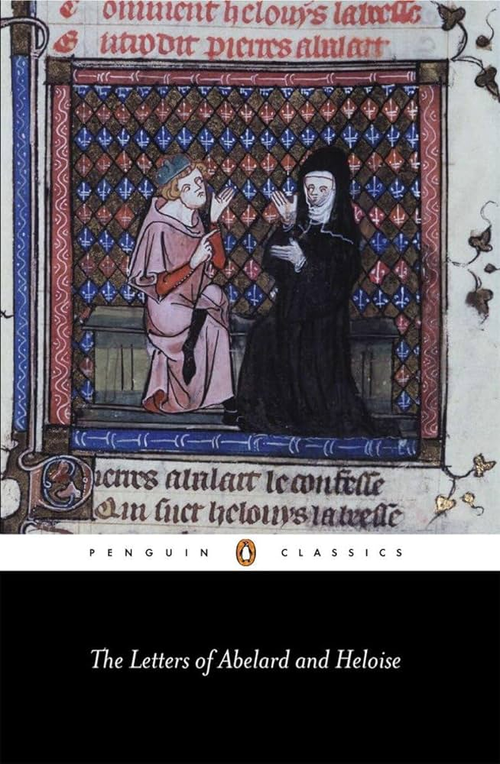
Petrus Abaelardus, kurz: Abaelard (1079-1142) französischer Theologe, Philosoph und Frühscholastiker, lehrte in Paris

Slide 8
Mittelalterliche Mehrstimmigkeit: Klangliche Erweiterungen des gregorianischen Chorals
- Organum (bis zur Vierstimmigkeit: Quadruplum): seit dem 9. Jahrhundert dokumentierte älteste Form europäischer Mehrstimmigkeit, ursprünglich improvisiert, in zahlreichen Handschriften niedergelegt (z. B. Musica Enchiriadis, um 800; Winchester Tropar, um 1050)
- Conductus (von lat. "conducere", führen oder geleiten), in seiner Anfangszeit im frühen 12. Jahrhundert eine vokale Begleit- oder Geleitmusik, die im Gottesdienst z.B. gesungen wurde, während der Diakon zum Lesepult schritt. Um 1200 löste sich der Conductus aus dem gottesdienstlichen Rahmen und wurde zu einer musikalischen Gattung im Lebensbereich der Kleriker jenseits der Liturgie - in Schule, Gemeinschaft und bei Festlichkeiten. Text und Melodie wurden neu erfunden und speisten sich - anders als im Organum - nicht aus präexistenten Choralbeständen

Slide 9
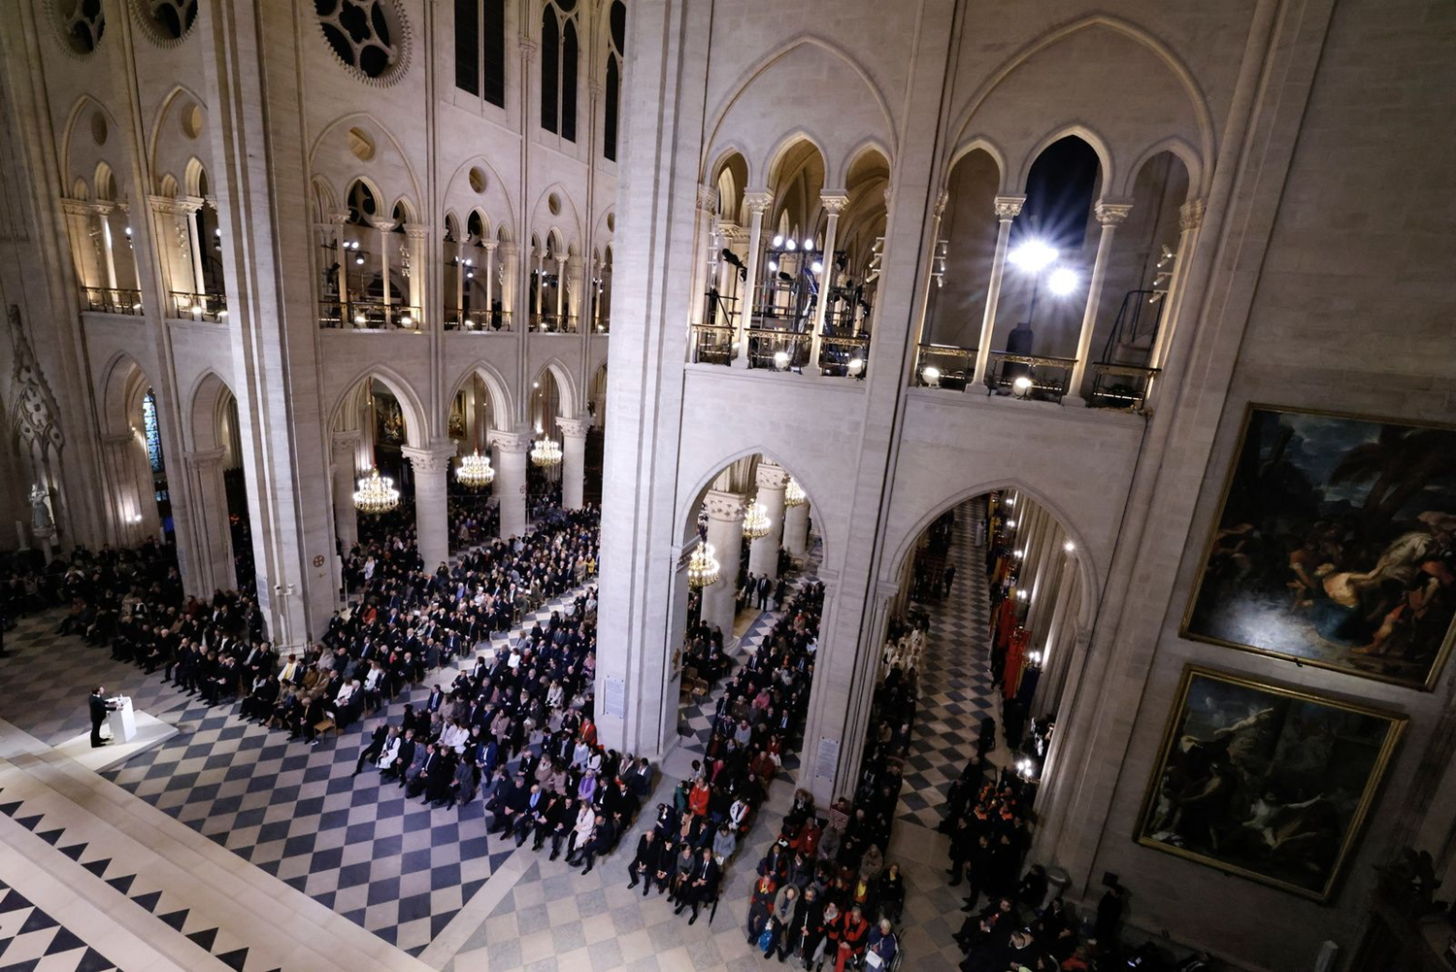
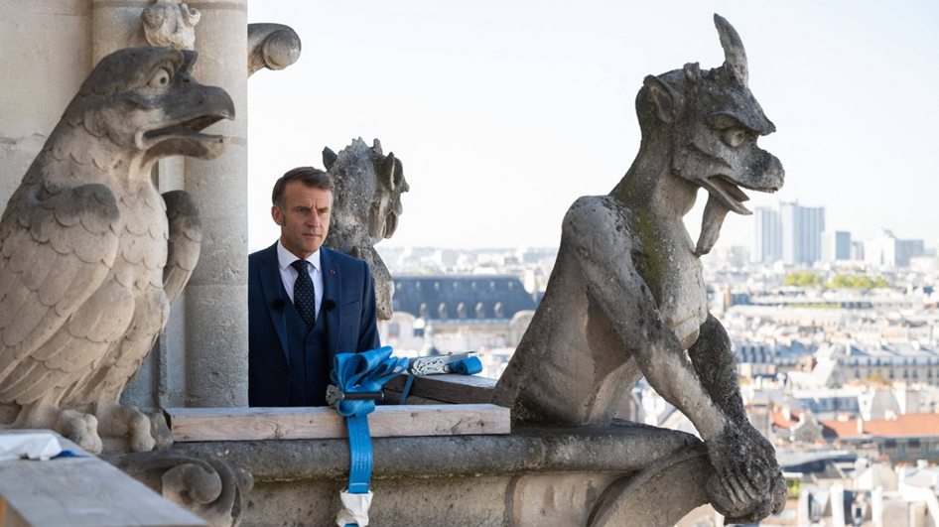
2. Das „Ereignis Notre Dame“ Wiedereröffnung Juni 2025

Slide 10
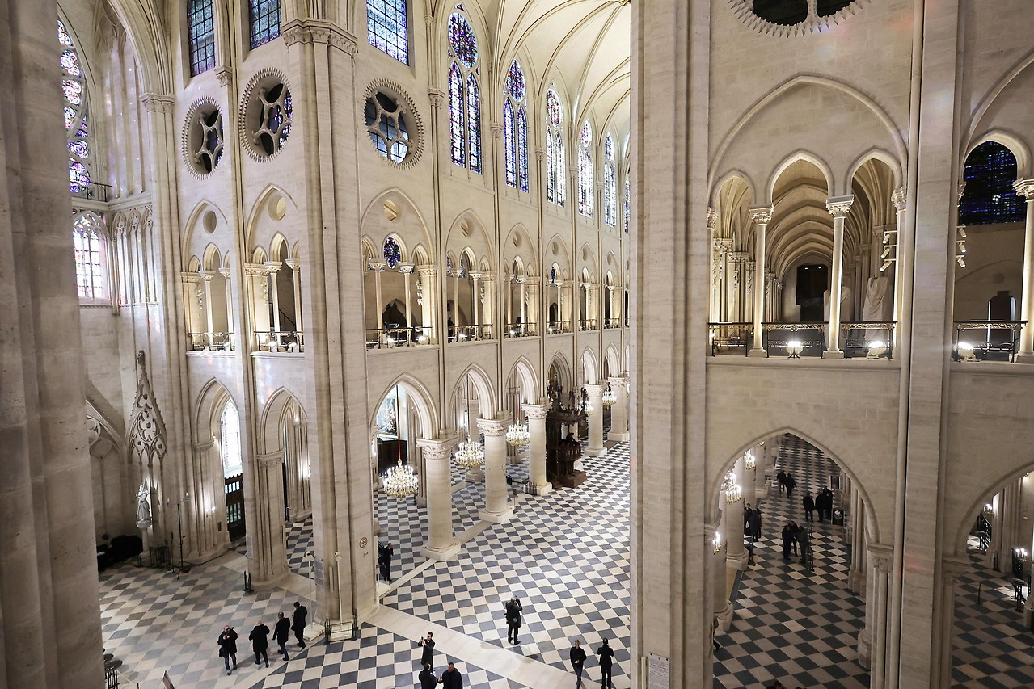
Klangbeispiel: Leoninus: Propter vertitatem Notre Dame

Slide 11
Magnus Liber Organi de Gradali et Antiphonario pro servito divino multiplicando
in mehreren mittelalterlichen Handschriften aus dem 13. Jh. überliefert, darunter eine in Florenz und zwei, die sich in der Herzog August Bibliothek Wolfenbüttel befinden:
- Cod. Guelf. 628 Helmst. [W 1] (13. Jahrhundert, Schottland)
- Cod. Guelf. 1099 Helmst. [W 2] (13. Jahrhundert, Frankreich)
musikgeschichtlich
bedeutendste Zeugnis
der Notre-Dame-Schule

Slide 12
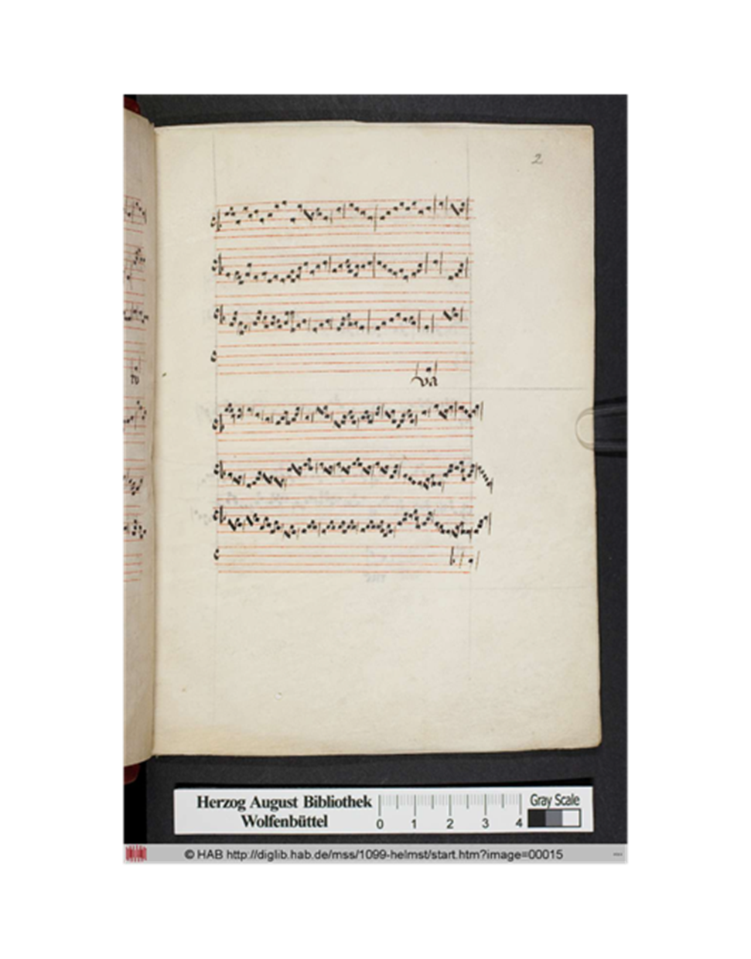
Magnus liber organi
de graduali et Antiphonario
pro servitio divino
Sammlung mehrstimmiger
Abschnitte gregorianischer
Choräle: organa und
Clausulae
zwischen 1993 und 2009:
siebenbändige kritische
Edition unter Leitung des
US-amerikanischen
Musikwissenschaftlers
Edward Hugo Roesner

Slide 13
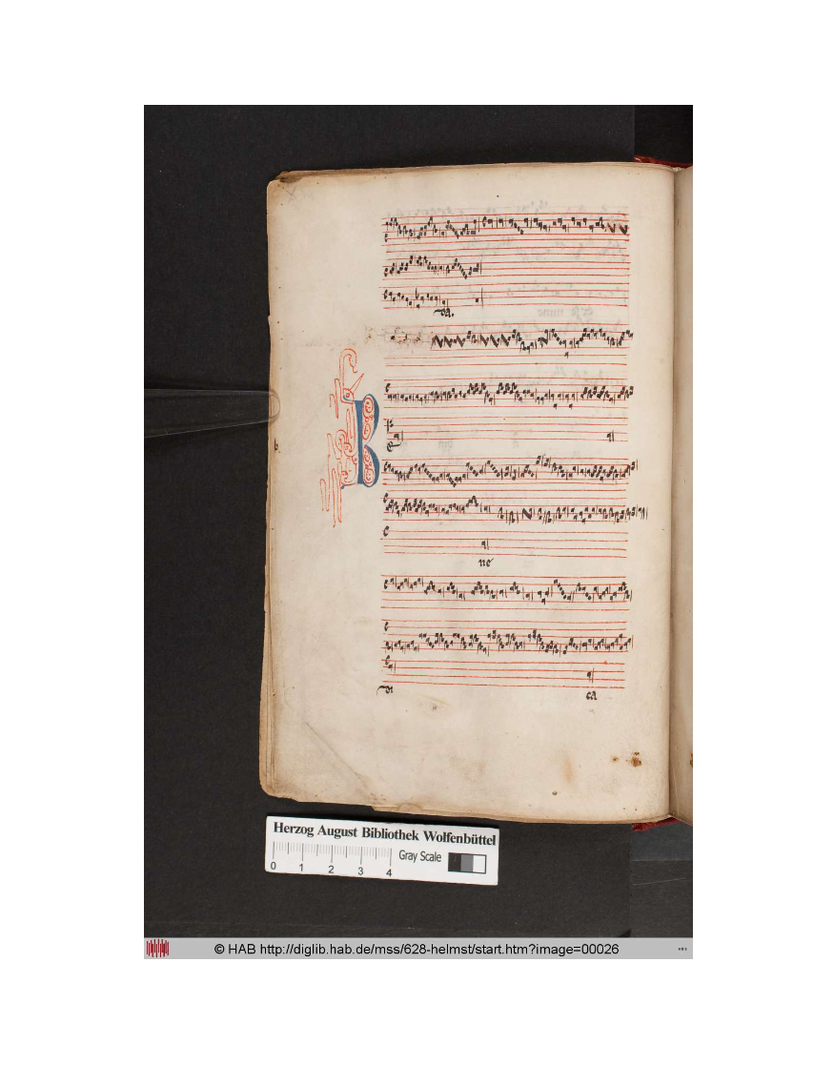
Magnus liber organi de graduali et Antiphonario pro servitio divino Cod. Guelf. 628 Helmstedt: [W1]

Slide 14
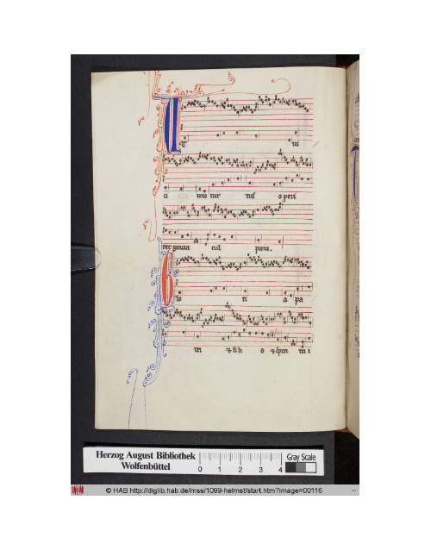
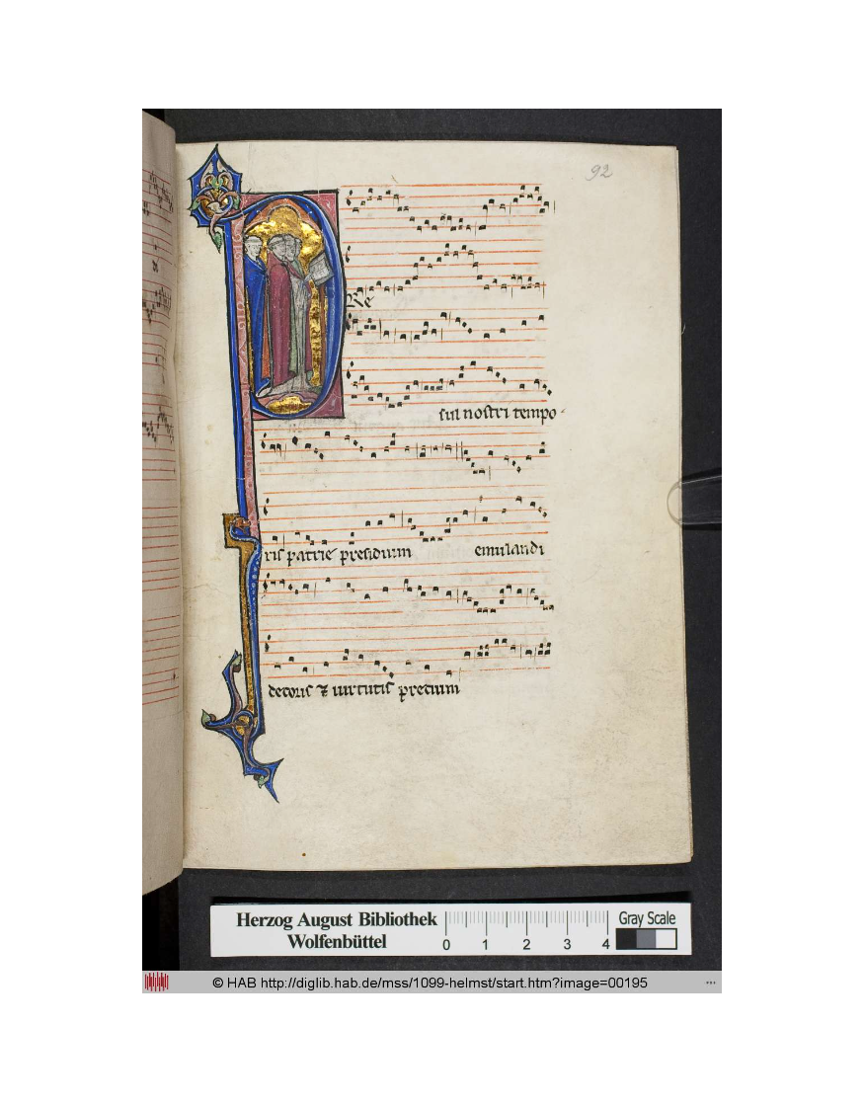
Cod. Guelf. 1099 Helmstedt [W2]

Slide 15
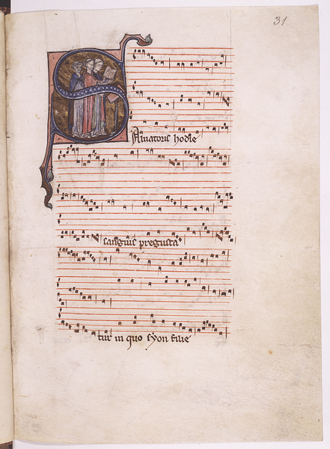
Dreistimmiger Conductus "Salvatoris hodie" (13. Jh.) Handschrift W2 (Wolfenbüttel, Herzog August Bibliothek Cod. Guelf. 1099 Helmst., fol. 31 r Im 13. Jahrhundert im Umkreis der Kathedrale Notre-Dame entwickelt sich Notation, die unterschiedliche Notenwerte anzeigen kann.

Slide 16
Anonymus 4 in der kritischen Neuausgabe und Übersetzung von Fritz Reckow (1967):„Und merke dir, daß der Magister Leoninus, wie berichtet wurde, der beste Organista gewesen ist; er verfertigte den Magnus Liber Organi de Graduali et Antiphonario zur Bereicherung des Gottesdienstes. Und dieses Buch blieb in Gebrauch bis zur Zeit des Perotinus Magnus, der dasselbe gekürzt hat und viel bessere Klauseln oder Punkte schuf, weil er der beste Discantor war und besser als Leoninus […]. Dieser Magister Perotinus schuf beste Quadrupla wie Viderunt, Sederunt mit großem Reichtum an Farben in der Kunst der harmonischen Kunst […].“

Slide 17
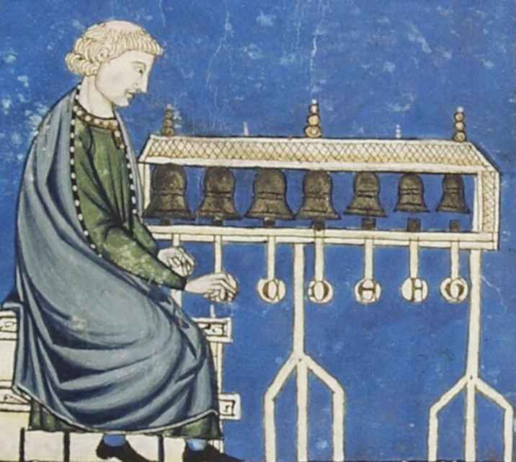
Perotinus Magnus, hg. von Heinz-Klaus Metzger und Rainer Riehn (Musik-Konzepte 107), München 2000, darin: Jürg Stenzl: Perotinus Magnus. Und die Musikfor- schung erschuf den ersten Komponisten, S. 19-52.

Slide 18
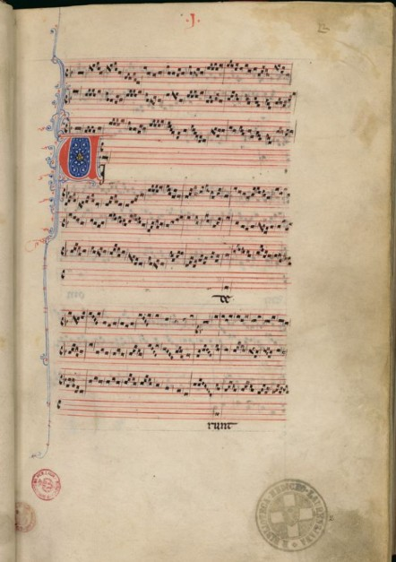
„Die großen vierstimmigen Organa (Quadrupla) sind ganz exzessive Gebilde: breite Klangkaskaden spielen über dem statischen Fundament der wenigen, meist lang ausgehaltenen Tenor-Töne. Die ursprüngliche Idee der Mehrstimmigkeit als ausge- schmückter Choralvortrag ist längst verlassen; der Choral, in lange Einzel- töne zerdehnt, ist nur noch Symbol, geheiligtes Fundament, das Organum ist wie eine große Kathedrale, die zu Ehren einer einzigen Reliquie erbaut wurde.“ (Wolfgang Dömling)

Slide 19
Klangbeispiel: Perotin: Viderunt omnes (vierstimmiges Organum) Early Music Consort of London, Leitung: David Munrow (1942-1976) (Einspielung 1975)
Alte Musik Bewegung Pro Musica Antiqua 1956 Deller Consort 1960 Konrad Ruhland 1968 David Munrow 1975 Thomas Binkley 1982 Hilliard Ensemble 1989 und 1994 Kronos Quartett (Adaption für Streichquartett) 1997

Slide 20
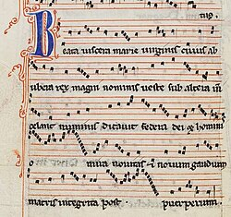
Klangbeispiel: Perotin: Beata visecera (Conductus) Hilliard Ensemble und Jan Garbarek (Saxophon) (Einspielung 1993)

Slide 21
3. Künstler/Komponist im Mittelalter
Bruno Reudenbach: Die Kunst des Mittelalters, 2. Auflage, München 2023 (C.H. Beck WISSEN)
darin: Künstler und Kunstverständnis, S. 45-78.

Slide 22
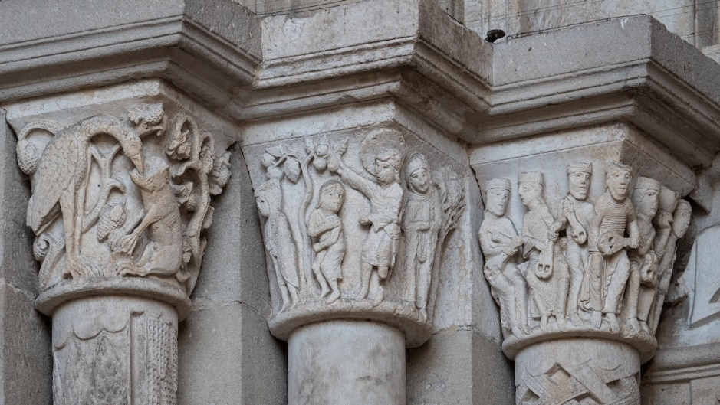
Autun: Kathedrale Saint-Lazare Kapitelle von Gislebertus

Slide 23
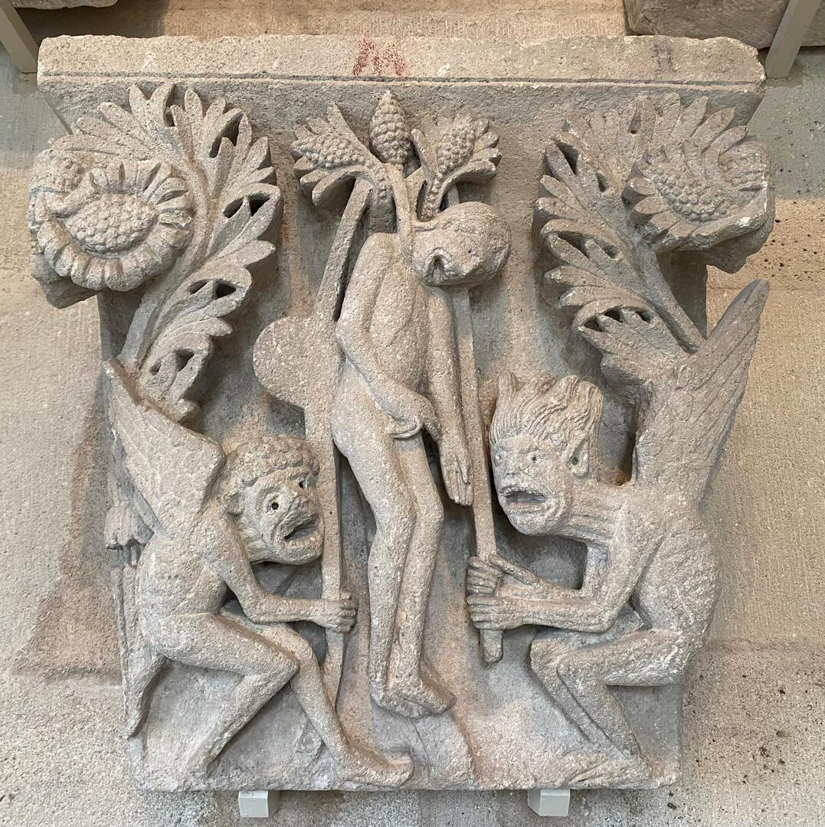
Autun: Kathedrale Saint-Lazare Skulpturen

Slide 24
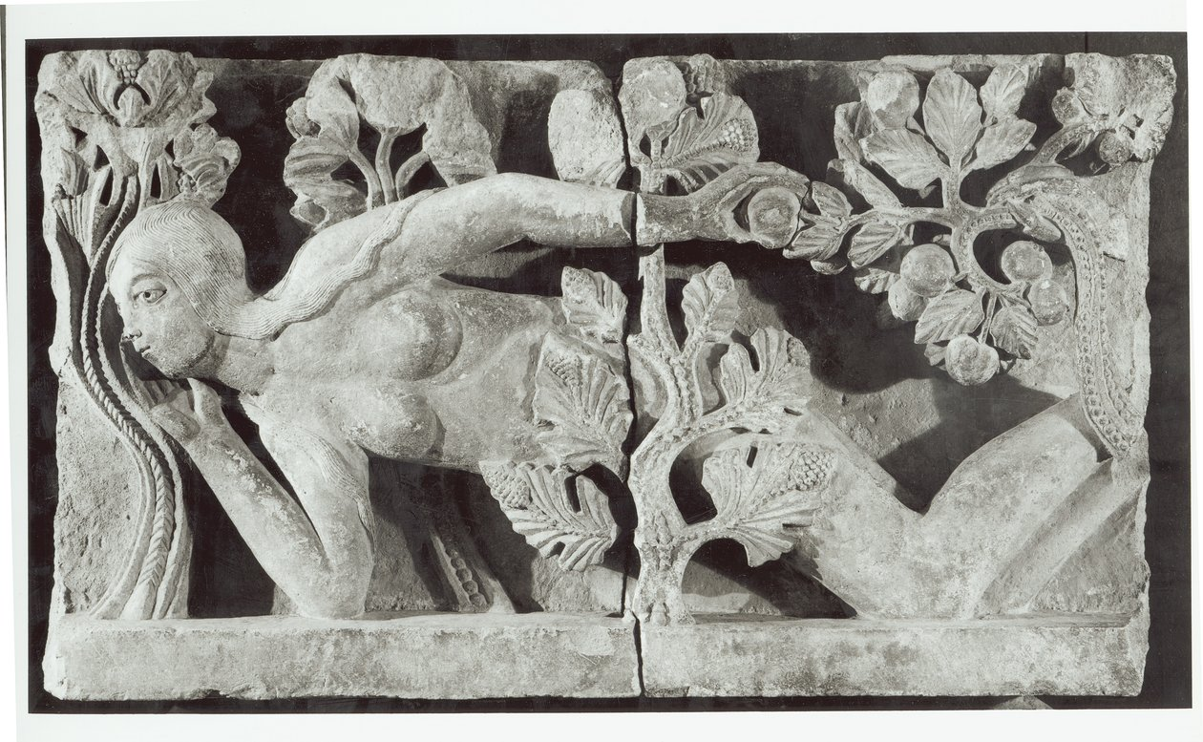
Autun: Kathedrale Saint-Lazare Nordportal: Eva (um 1130)

Slide 25
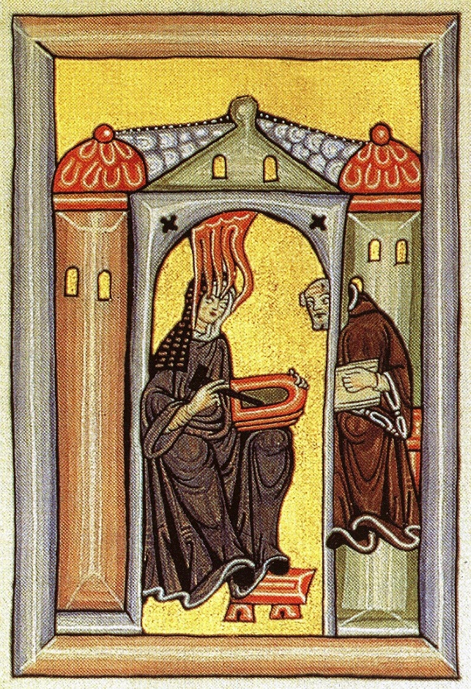
4. Hildegard von Bingen (1089-1179) und Volmar

Slide 26
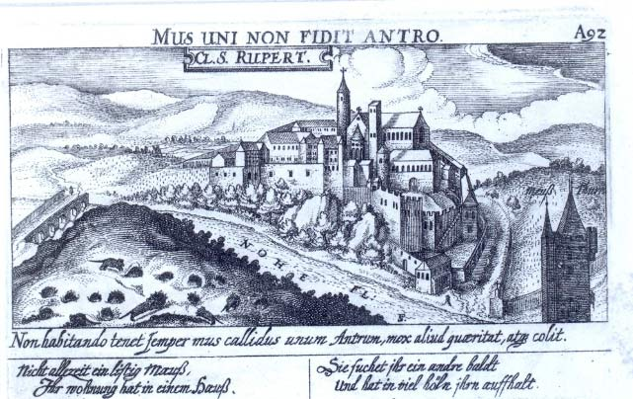
Kloster Rupertsberg bei Bingen

Slide 27
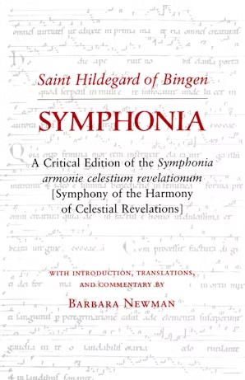
Hildegard von Bingen Symphonia armonie celestium revelationum (Der Wohlklang himmlischer Offenbarungen)
Dichtungen in freiem Stil
ohne Bindung an Metrik oder
feste rhythmische Schemata
in zwei großen Hildegard-Korpora
mit musikalischer Notation
überliefert
Antiphonen, Responsorien,
Sequenzen oder Hymnen

Slide 28
Klangbeispiel: Hildegard von Bingen: Rex noster (Responsorium)
Fadua El-Hage (geb. 1962 in Beirut,
Gesangssolistin im Libanon und Jordanien)
Belinda Sykes (Gesangsunterricht bei traditionellen
bulgarischen Sängerinnen, Feldforschung in Bulgarien, Marokko, Spanien, Ungarn, Indien)
Marianne Kirch (geb. 1970 in München)
Osnabrücker Jugendchor, Leitung: Johannes Rahe

Slide 29
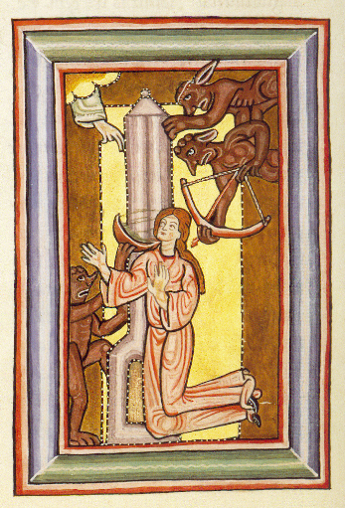
Hildegard von Bingen: Scivias Treue in der Versuchung

Slide 30
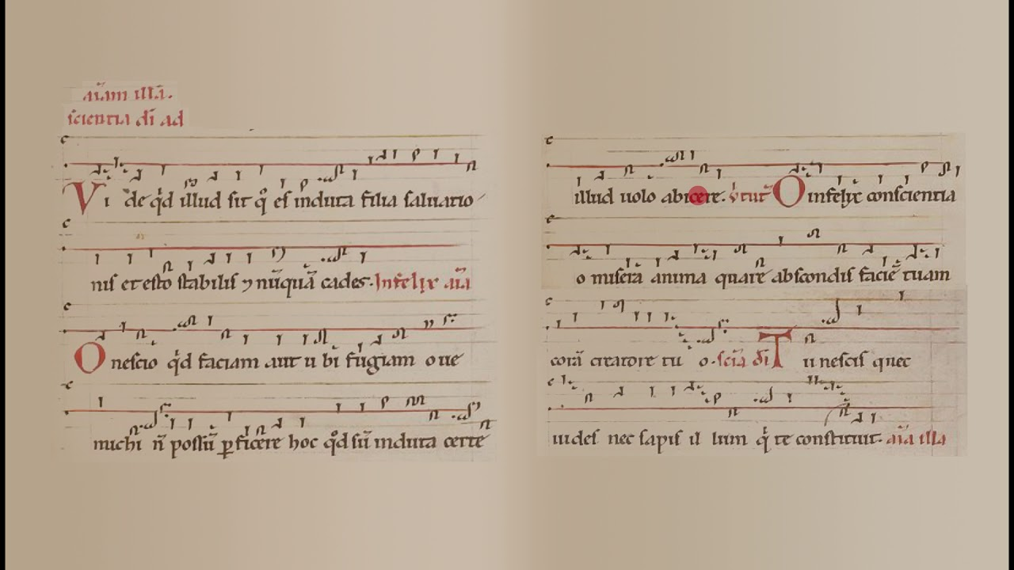
Hildegard von Bingen: Ordo virtutum (Tugendordnung)
Singspiel nach einer Vision aus dem Liber Scivias, von Hildegard zu einem selbständigen Singspiel von 85 Antiphonen erweitert und mit Melodien versehen; Anlass zur ersten Aufführung war möglicherweise die Weihe des Klosters Rupertsberg 1152
Es treten auf: Anima, Diabolus, Virtutes (16 Tugenden)

Slide 31
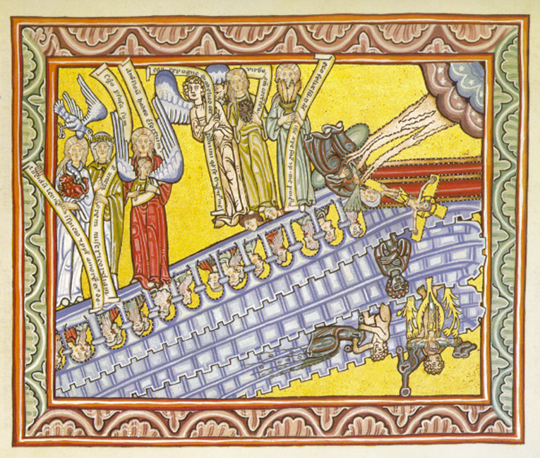
Der Rupertsberger Scivias-Kodex (Wisse die Wege)
„Zur Bekanntheit des Liber „Scivias“,
der ersten Visionsschrift Hildegards
von Bingen, haben die 35 Miniatu-
ren in erheblichem Maße beigetra-
gen. Diese Bilder befinden sich in
der sog. Illuminierten Prachthand-
schrift und sind inzwischen vielleicht
populärer als der geschriebene Text des Werkes selbst. Allgemein anerkannt ist die Datierungszeit der Handschrift zu Lebzeiten Hilde-gards, also vor 1179. Auch das Kloster Rupertsberg als Entstehungsort erscheint unstrittig. Obwohl die Originalhandschrift des Scivias-Kodex seit 1945 verschollen ist – aus Sicherheitsgründen wurde er kurz vor Kriegsende aus der Nassauischen Landesbibliothek Wiesbaden nach Dresden verlagert – verfügen wir dank der akribischen Arbeit unserer Mitschwestern, die die Handschrift in den Jahren 1927-1933 aufs Getreuste handkopiert haben, über ein wertvolles Faksimile.“
(Sr. Maura Zátonyi OSB)

Slide 32
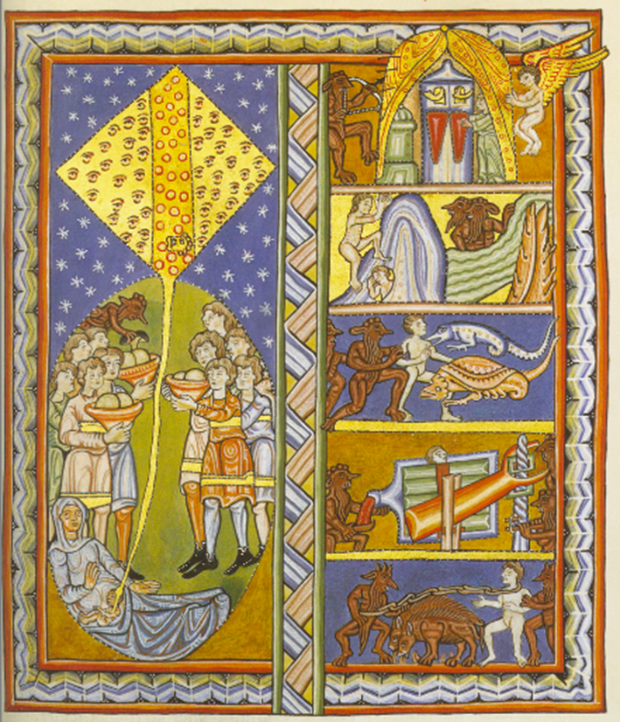
Klangbeispiel: Hildegard von Bingen: Ordo virtutum Fassung nach Scivias Konzeption: Stefan Morent Aufnahme 1997 in der Klosterkirche Alpirsbach

Slide 33
Charlotte Kerner: „Alle Schönheit des Himmels“. Die Lebensgeschichte der Hildegard von Bingen, Weinheim und Basel 1993 (Beltz Verlag, 1998 bereits in der 8. Auflage)
Heinrich Schipperges: Hildegard von Bingen (C.H. Beck WISSEN), München 1995 (3. ergänzte Auflage 1997)
Helene M. Kastinger Riley: Hildegard von Bingen (rororo Monographien), Reinbeck 1997
Michaele Diers: Hildegard von Bingen (dtv Porträt), München 1998 (im April 1998 erschienen, im Juli bereits 2. Auflage)
Marianne Richert Pfau und Stefan J. Morent: Hildegard von Bingen. Der Klang des Himmels (Europäische Komponistinnen, hg. von Annette Kreutziger-Herr und Melanie Unseld, Bd. 1), Köln, Weimar, Wien 2005

Slide 34
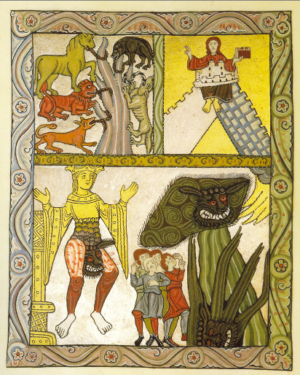
Klangbeispiel: Hildegard von Bingen: O Virtus Sapientie
Kronos Quartet
Arrangiert von
Marianne Pfau
Aufnahme 1997

